Slide 1
Урок чтения в МКДОУ Балаганский детский сад № 1

Slide 2
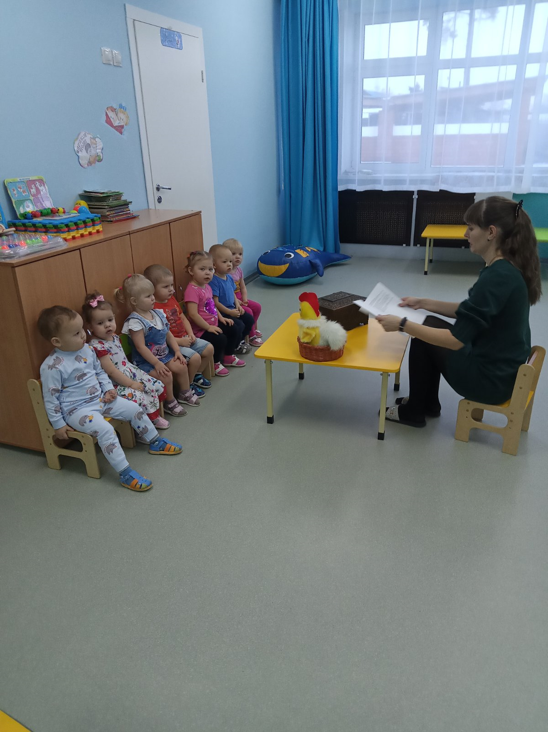
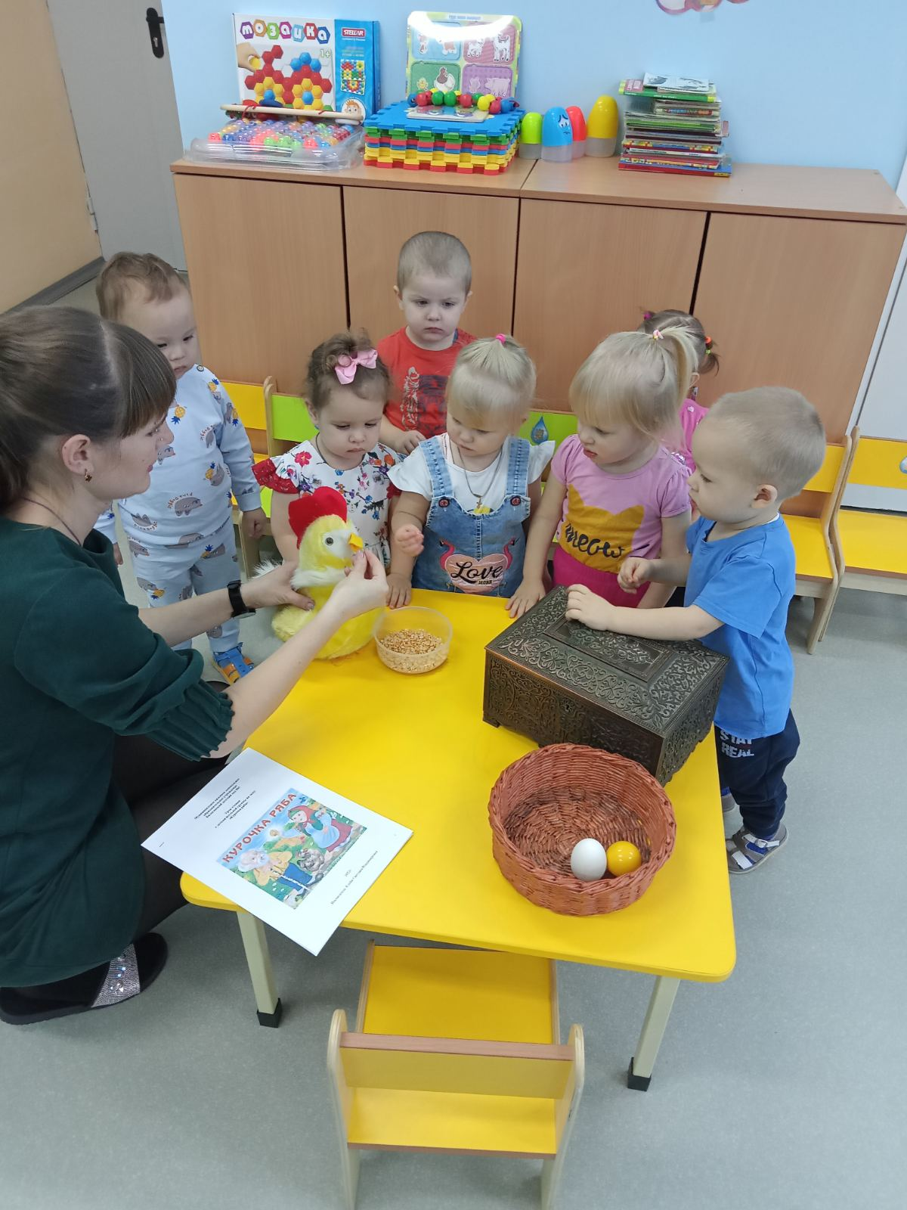
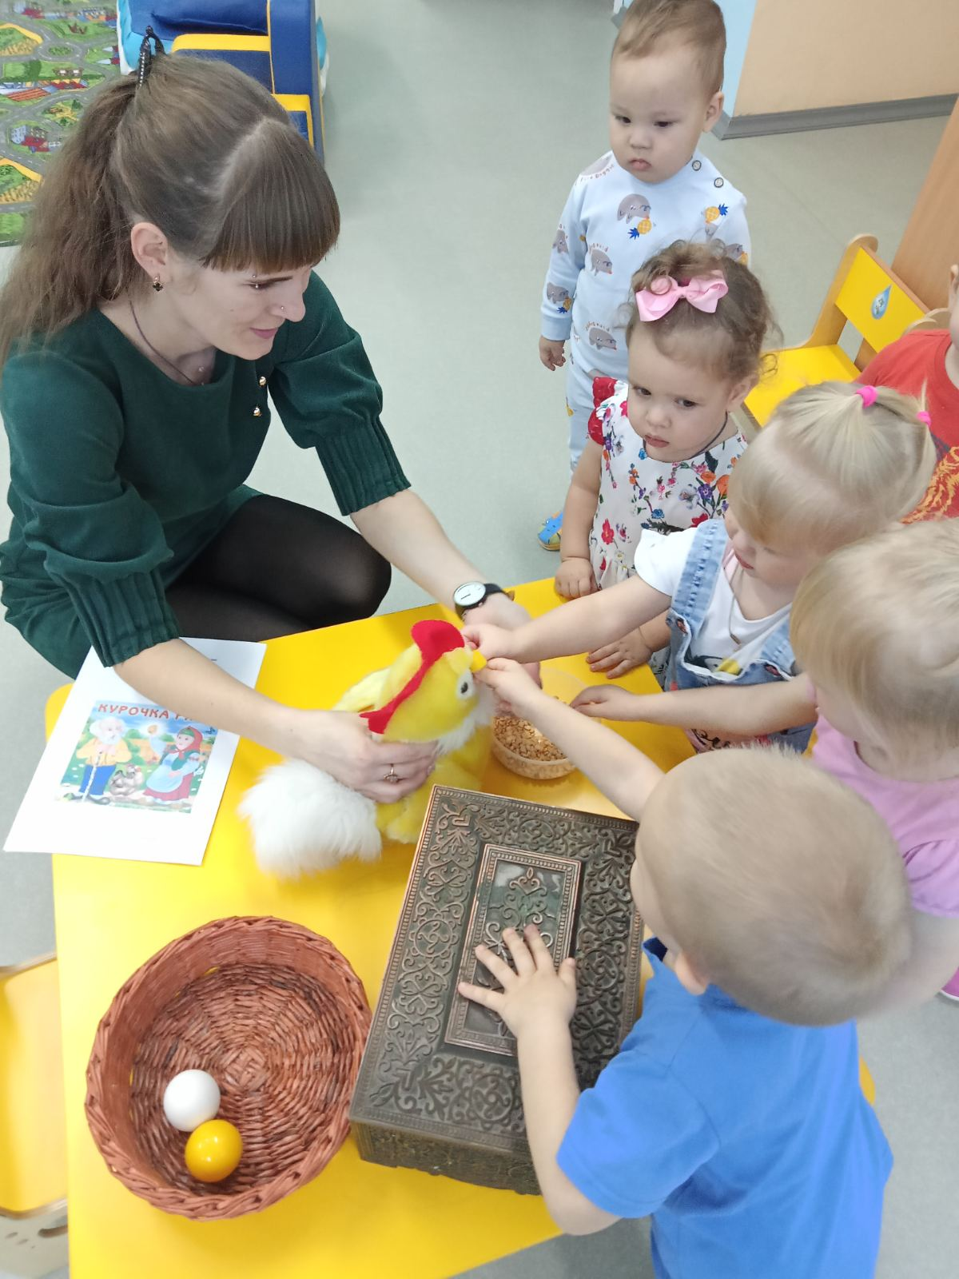
Группа раннего возраста
Чтение сказки «Курочка Ряба»
воспитатель: Клейн Светлана Владимировна

Slide 3
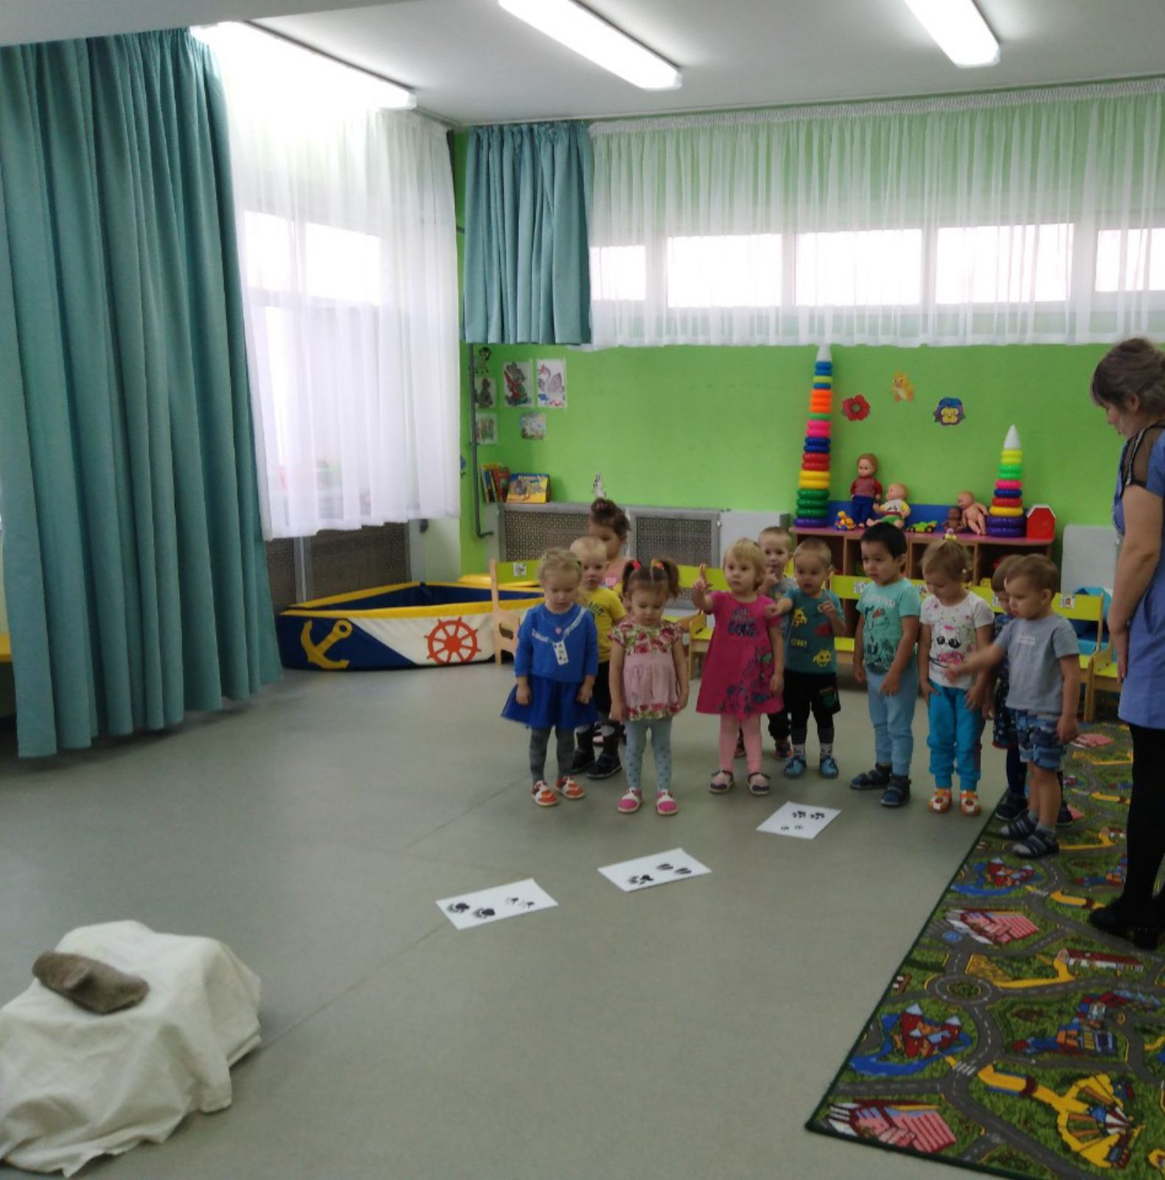
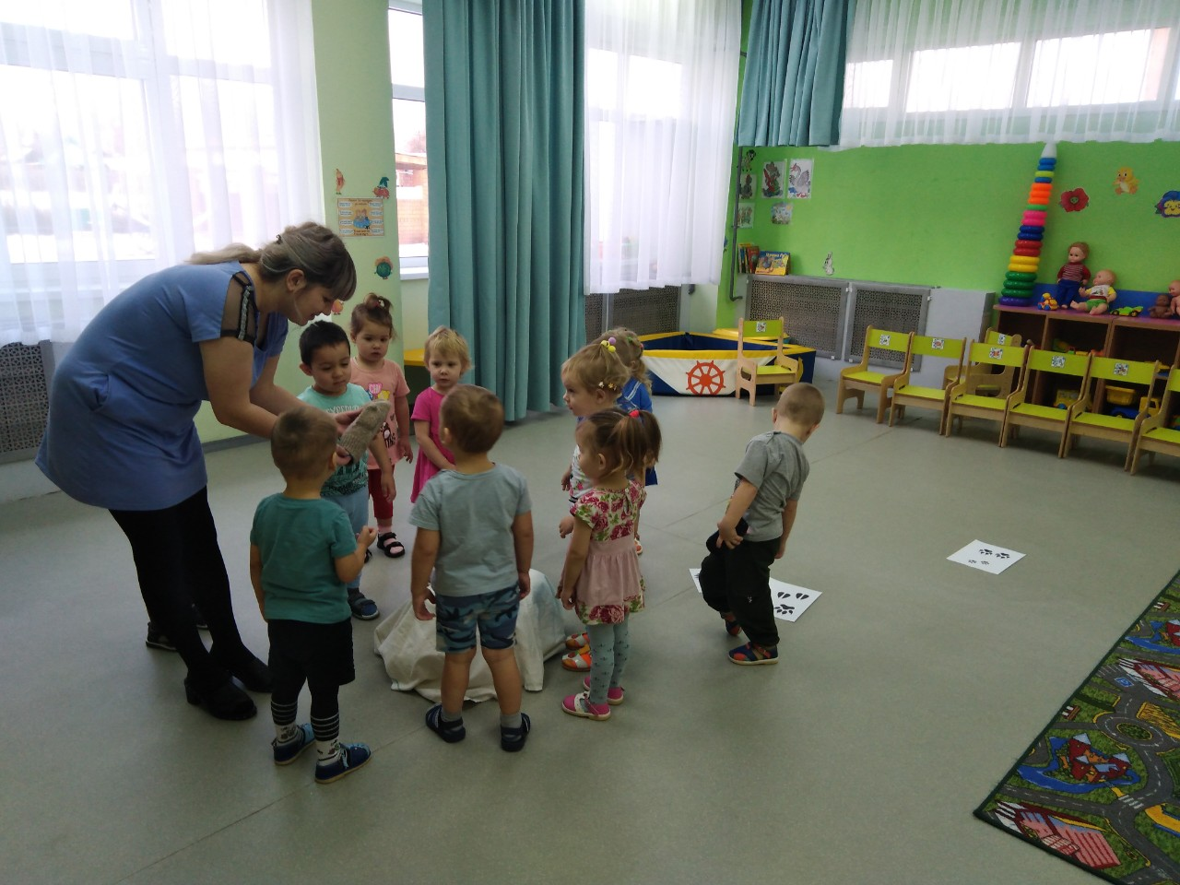
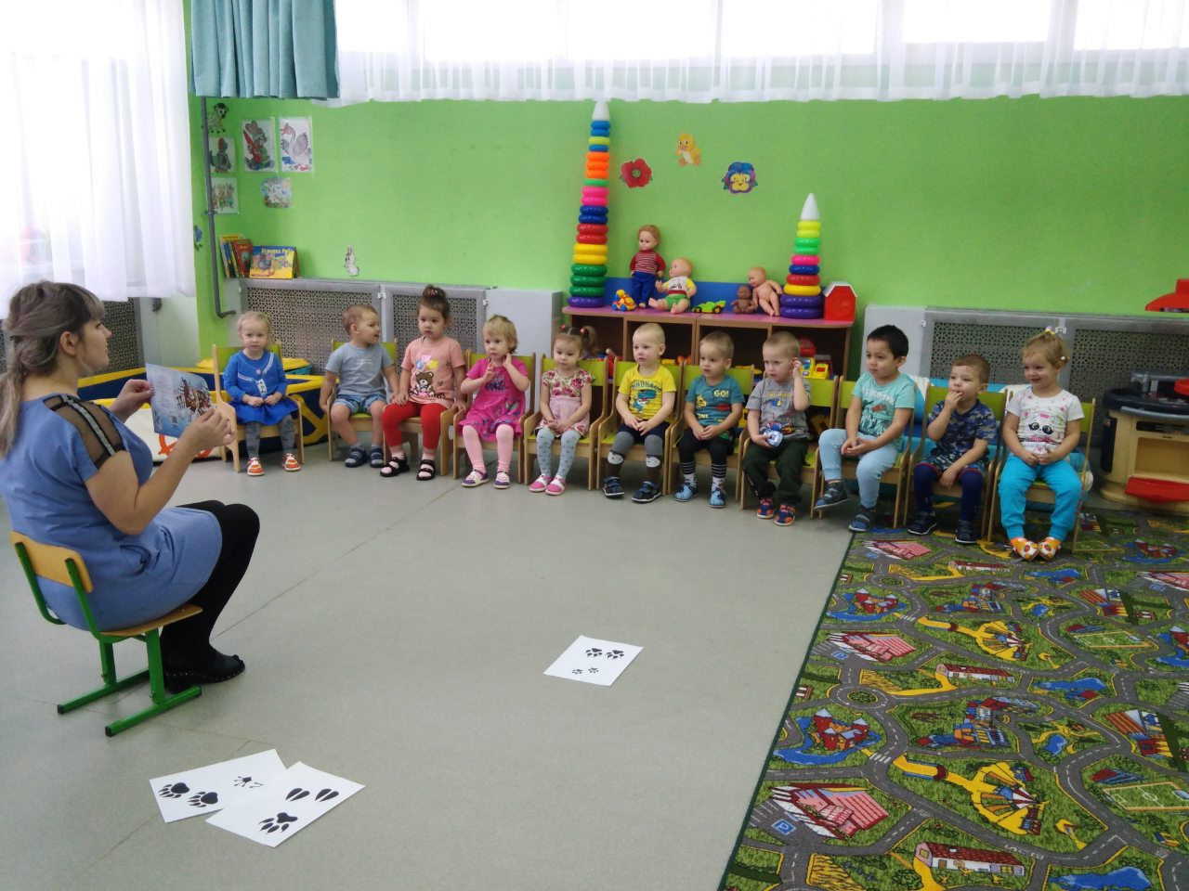
1 младшая группа
Чтение сказки: «Рукавичка»
воспитатель: Писчанская Виктория Сергеевна

Slide 4
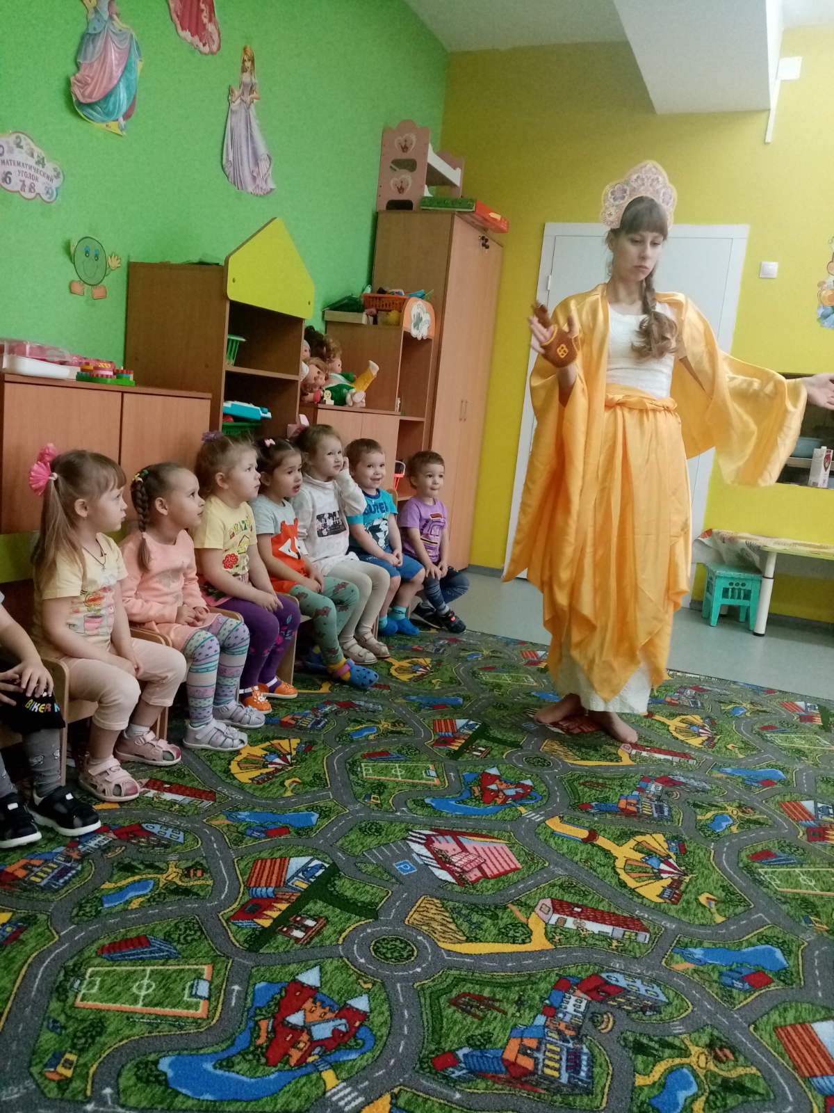
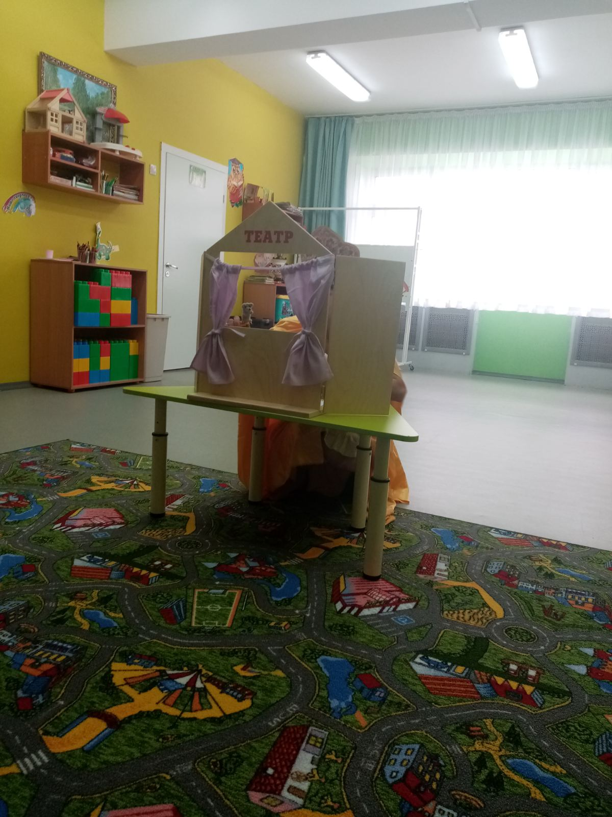
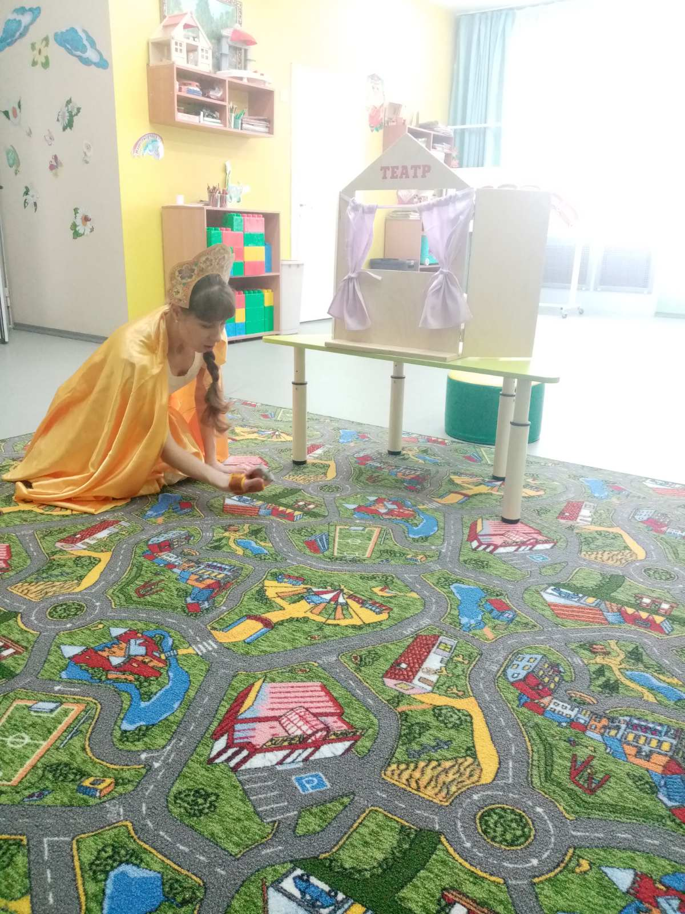
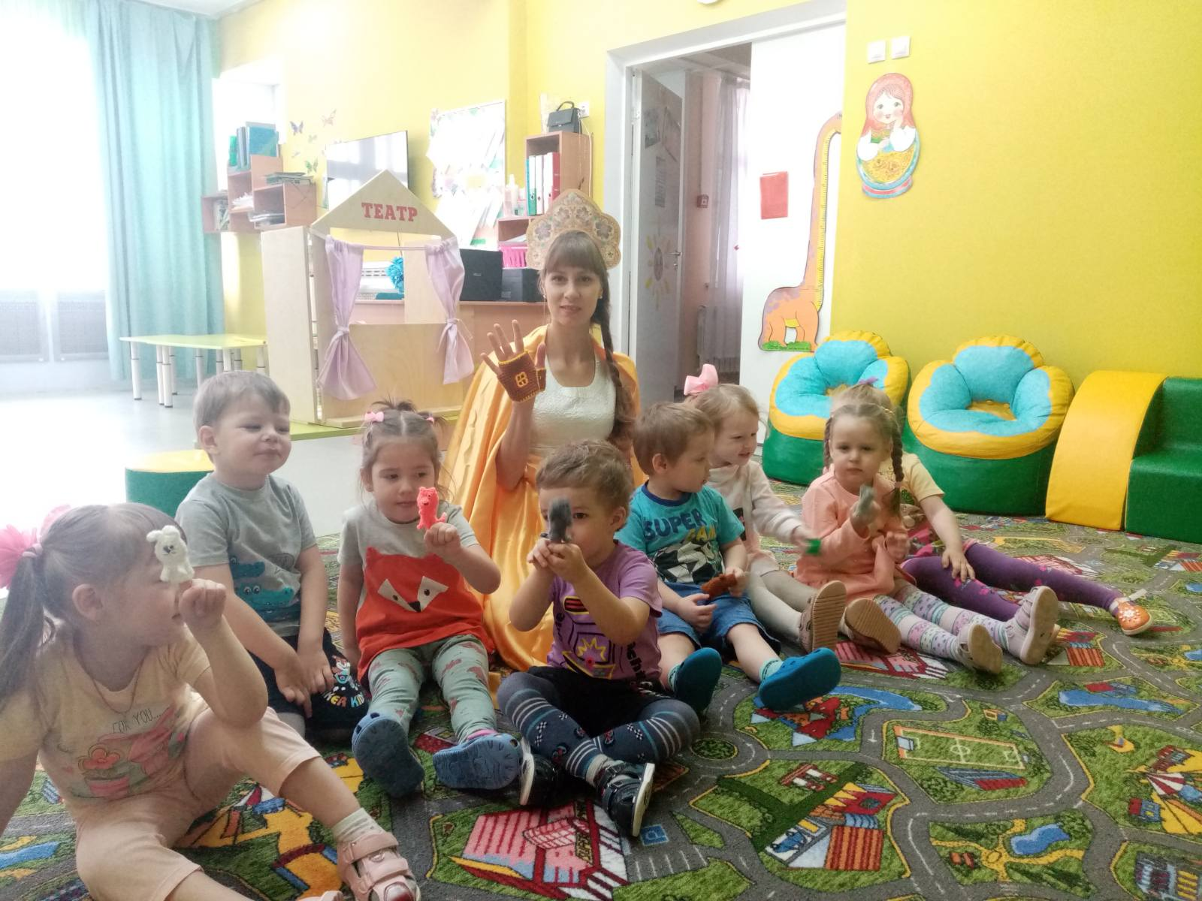
Вторая младшая группа
Чтение сказки «Теремок»
Воспитатель: Попова Ольга Евгеньевна

Slide 5
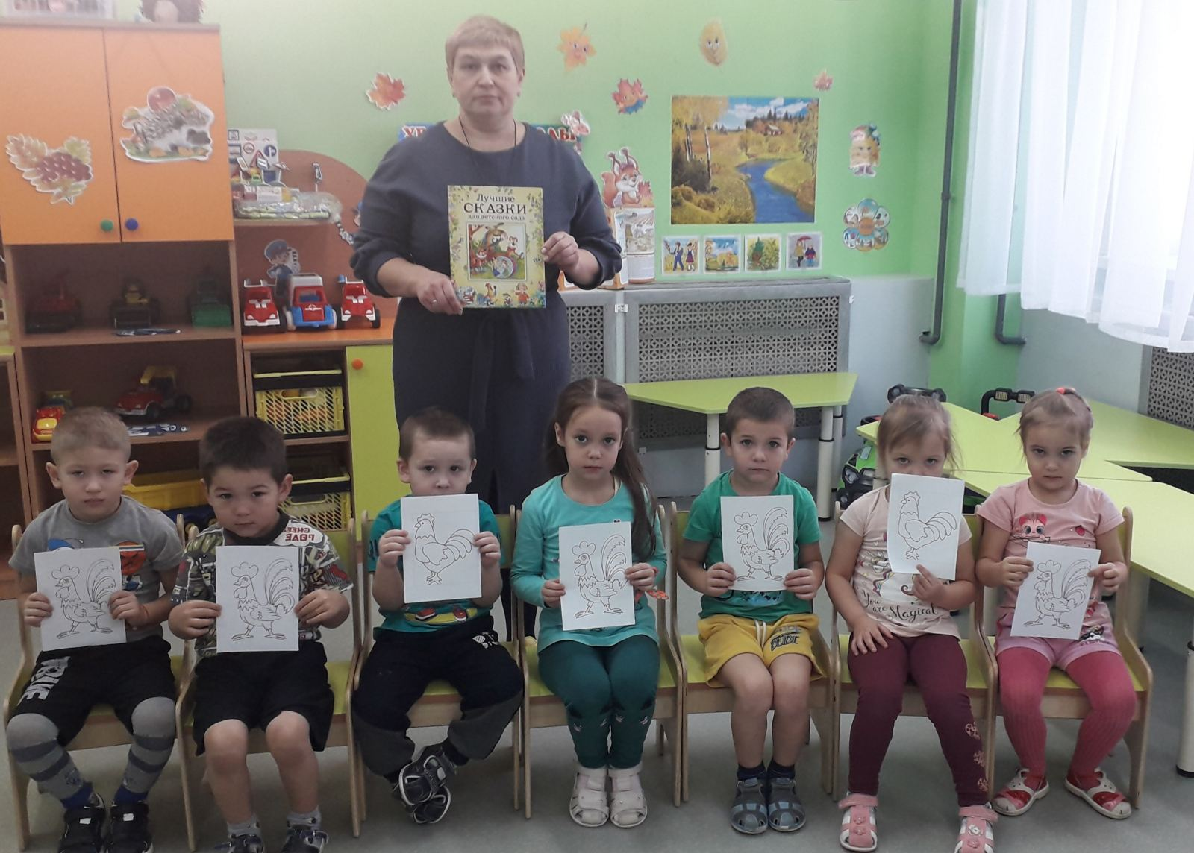
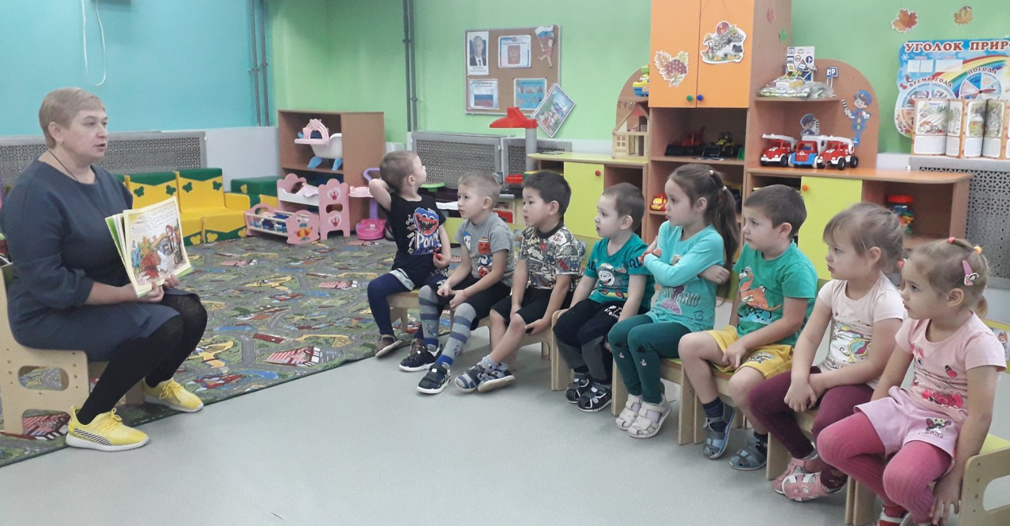
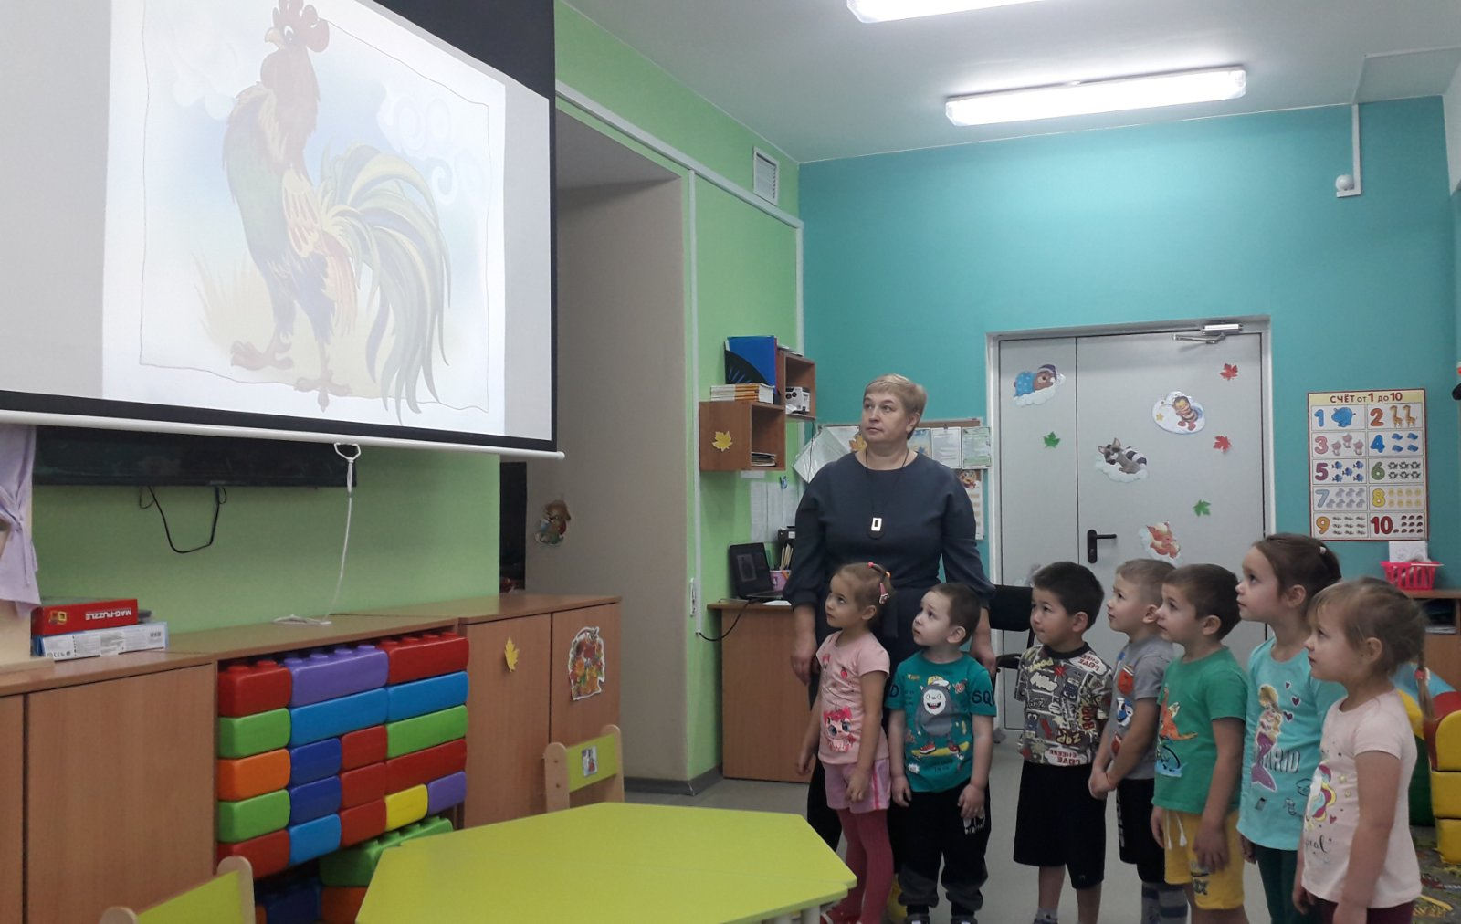
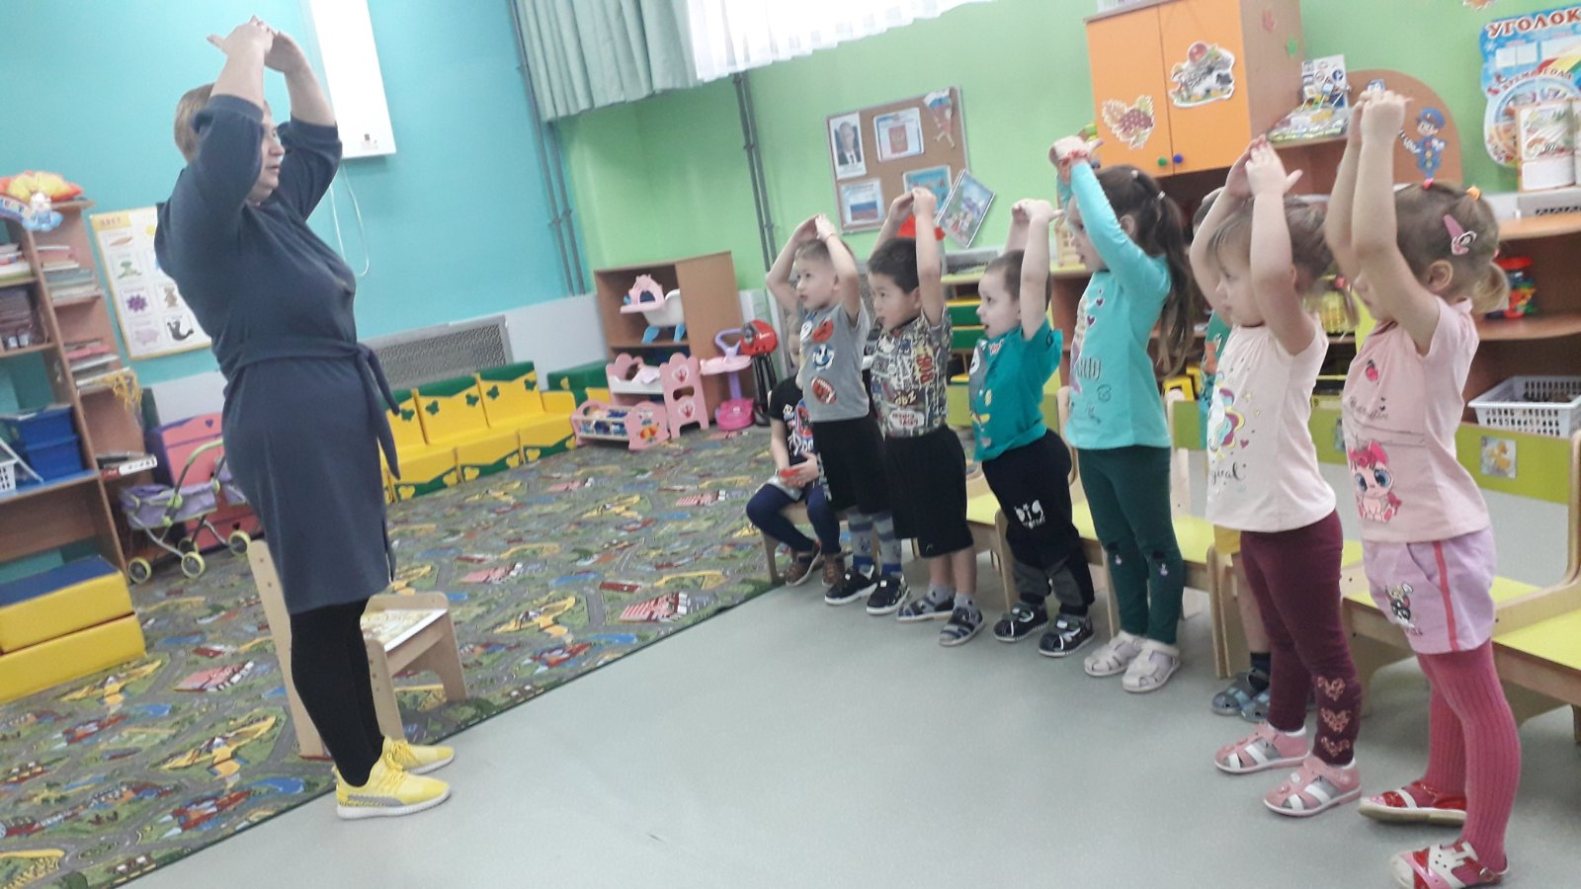
Средняя группа
Чтение сказки «Петушок и бобовое зернышко»
Воспитатель Прокопьева Светлана Ивановна

Slide 6
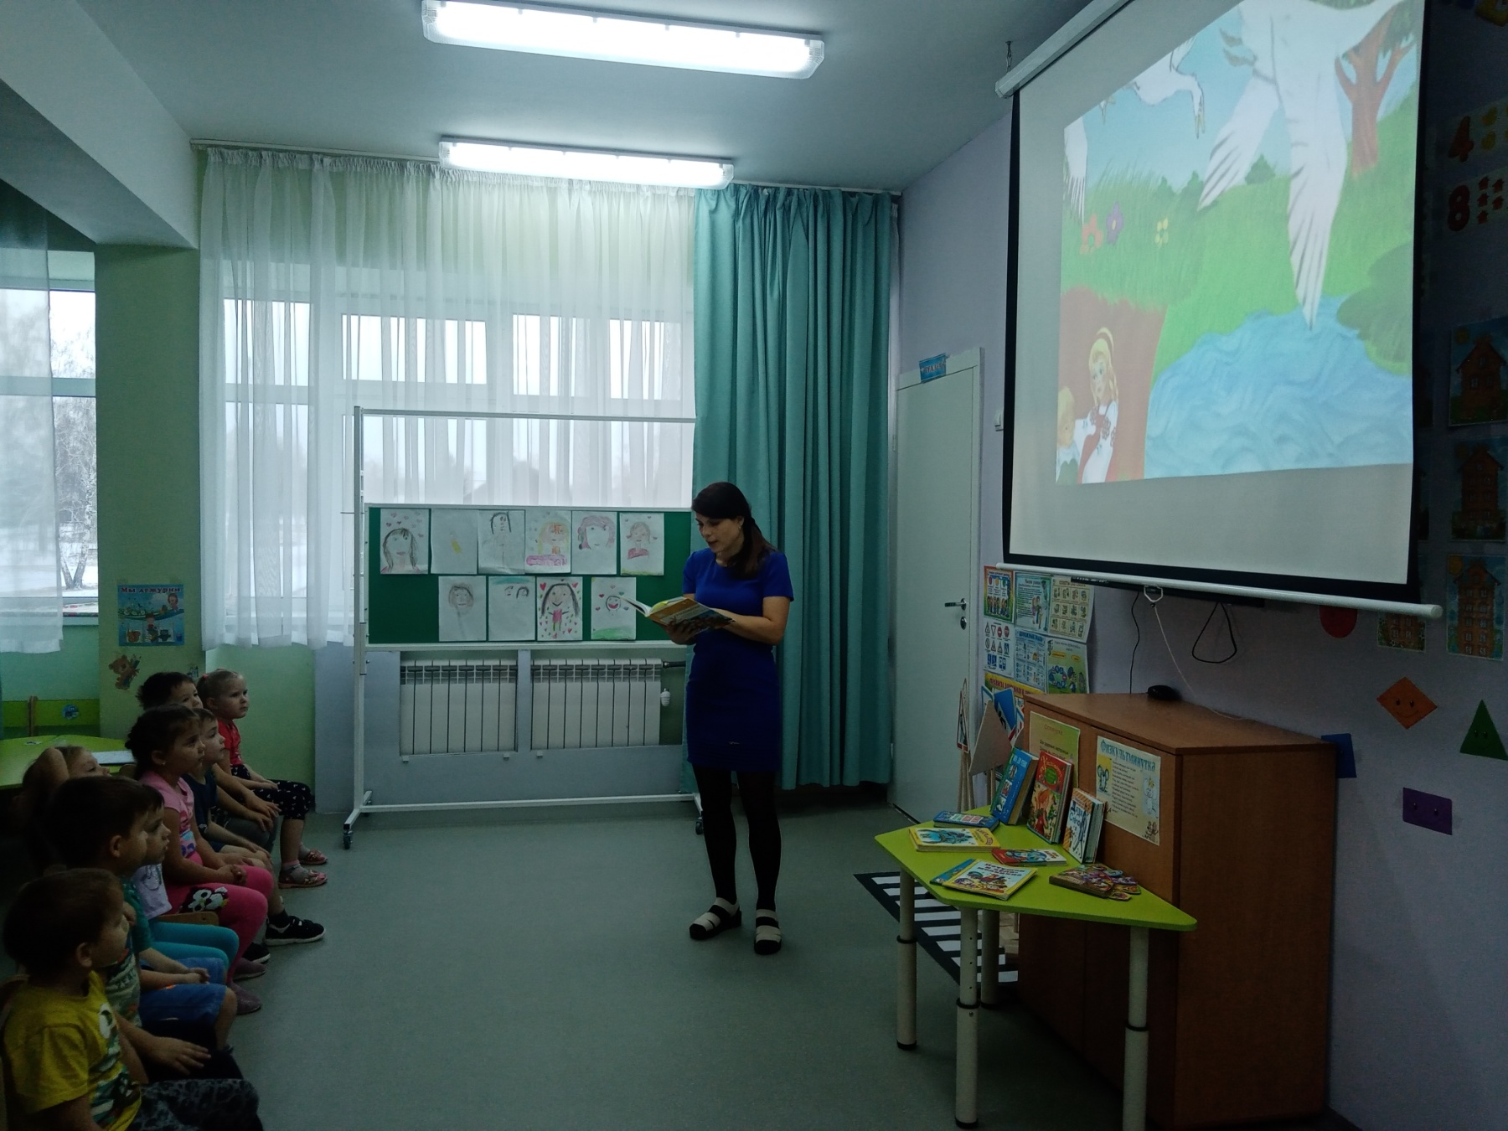
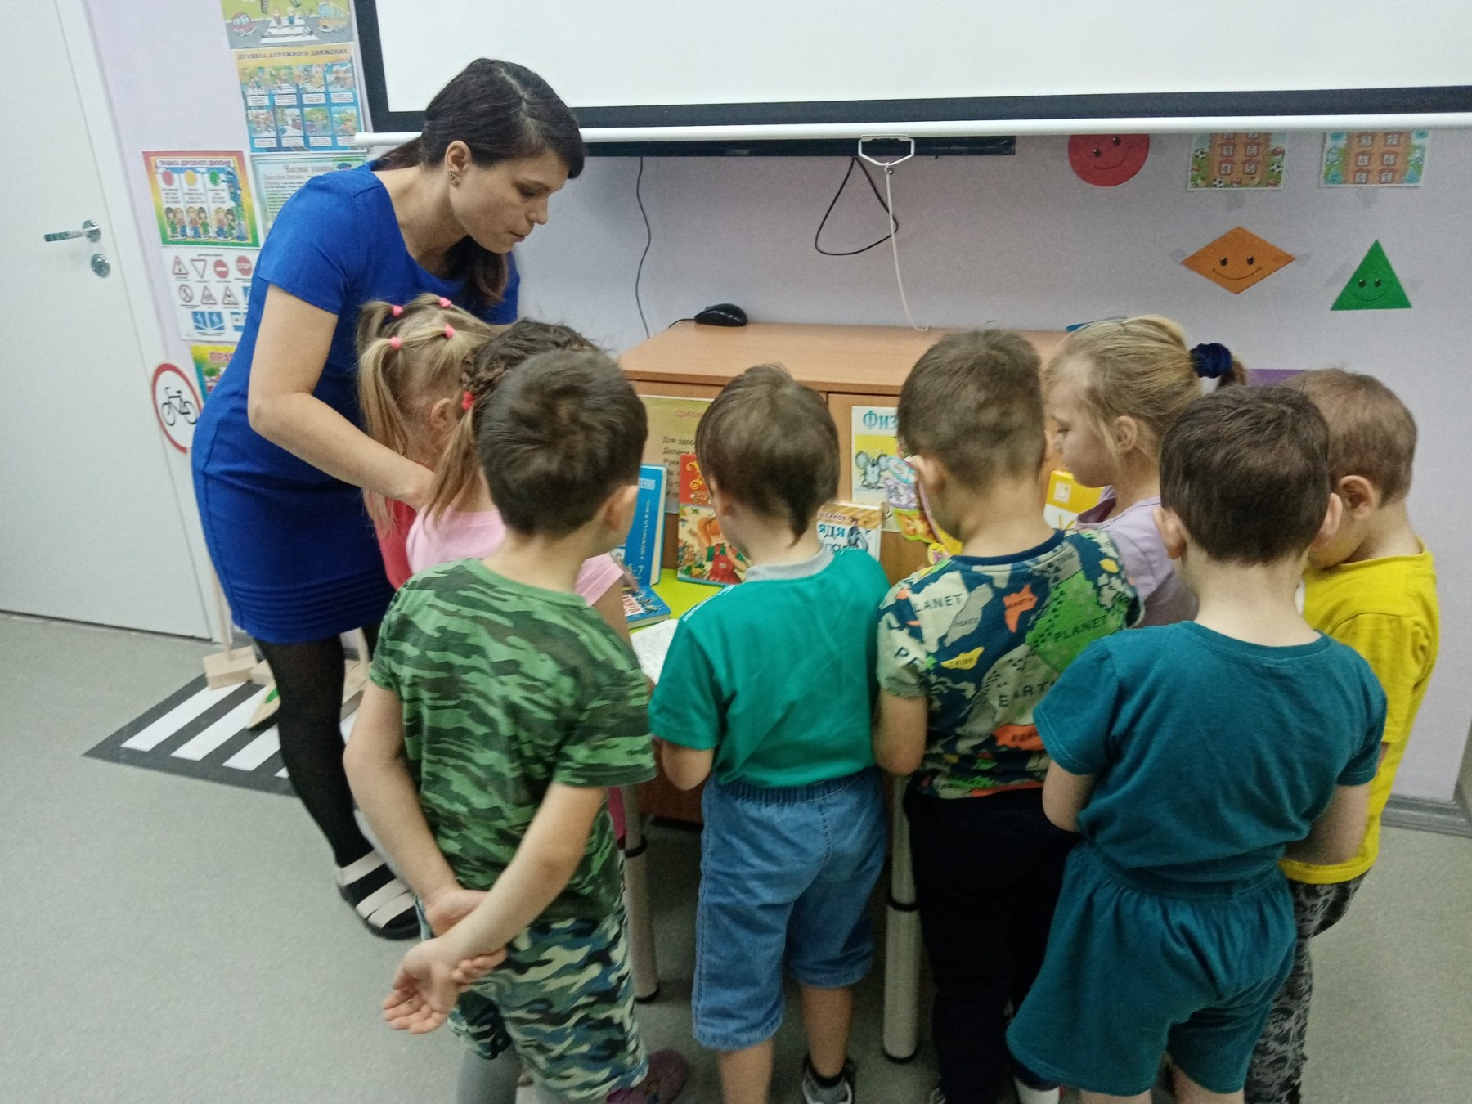
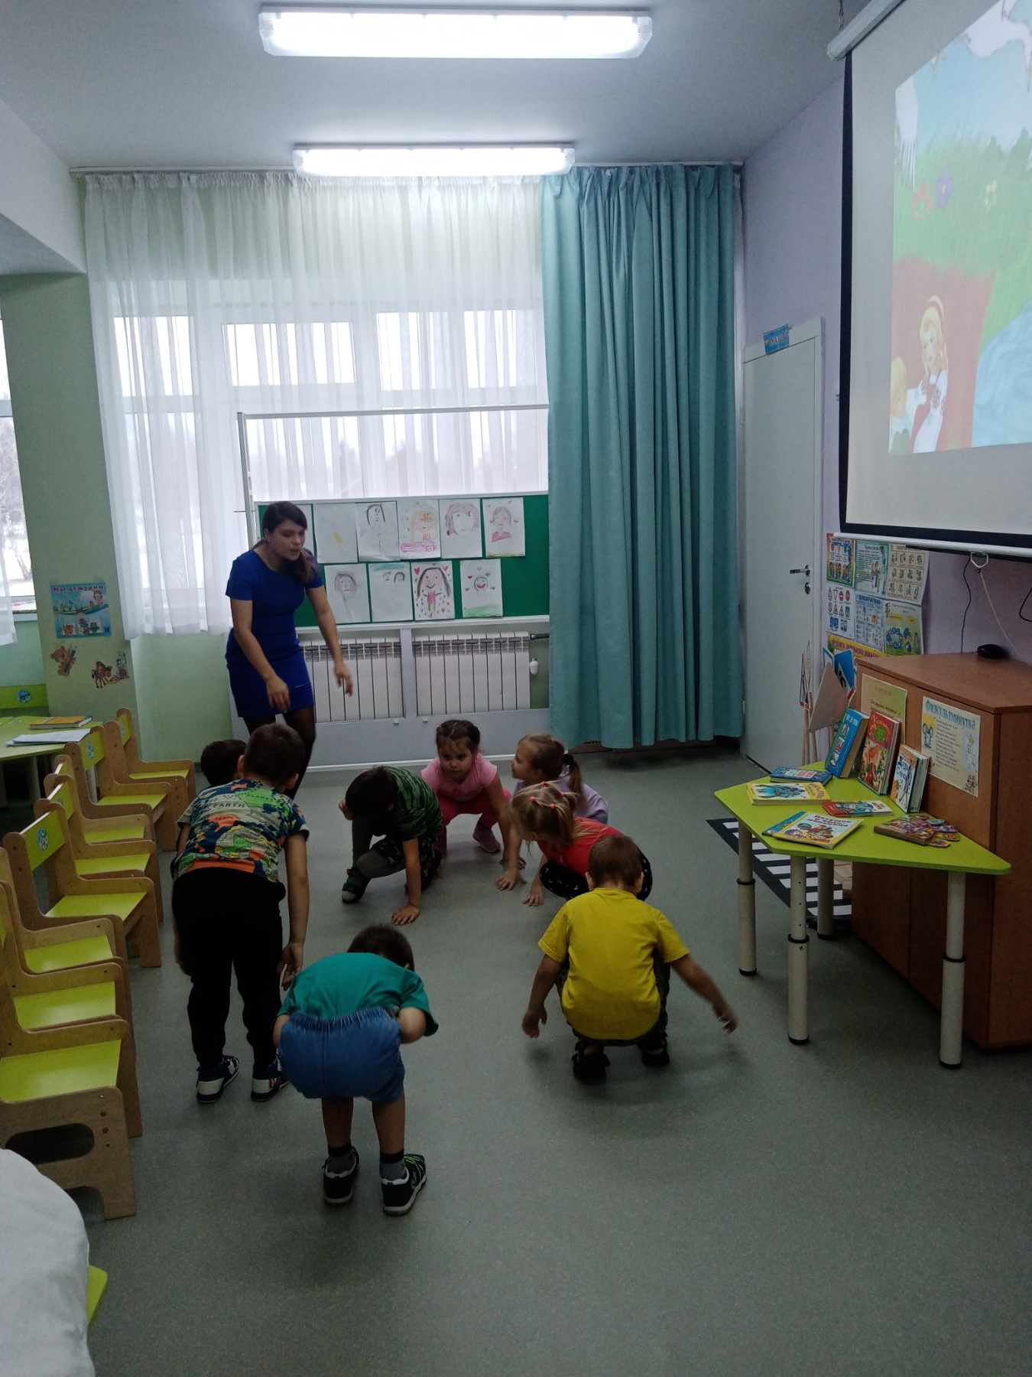
Старшая группа
Чтение сказки «Гуси лебеди»
Воспитатель: Биндюкова Галина Михайловна

Slide 7
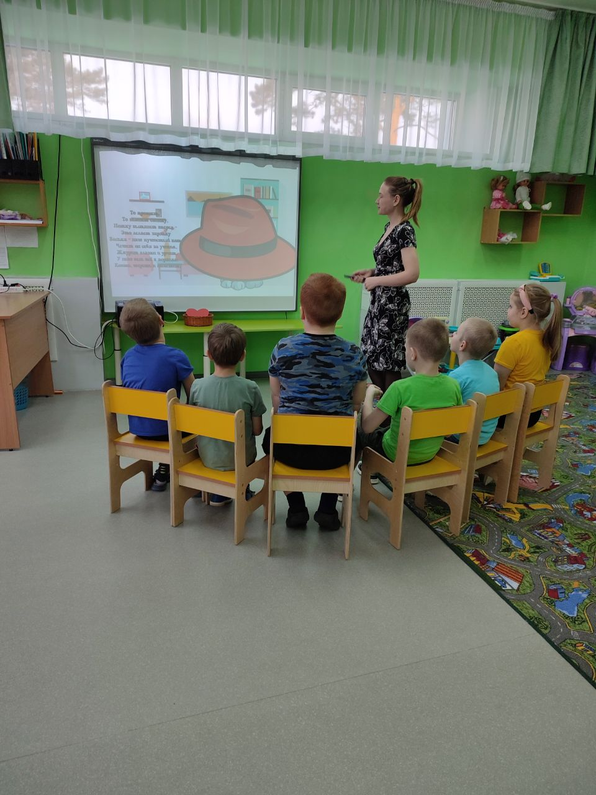
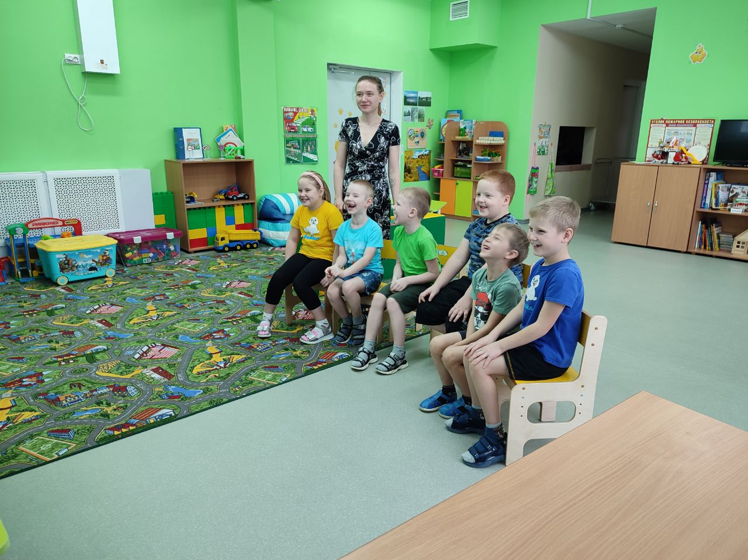
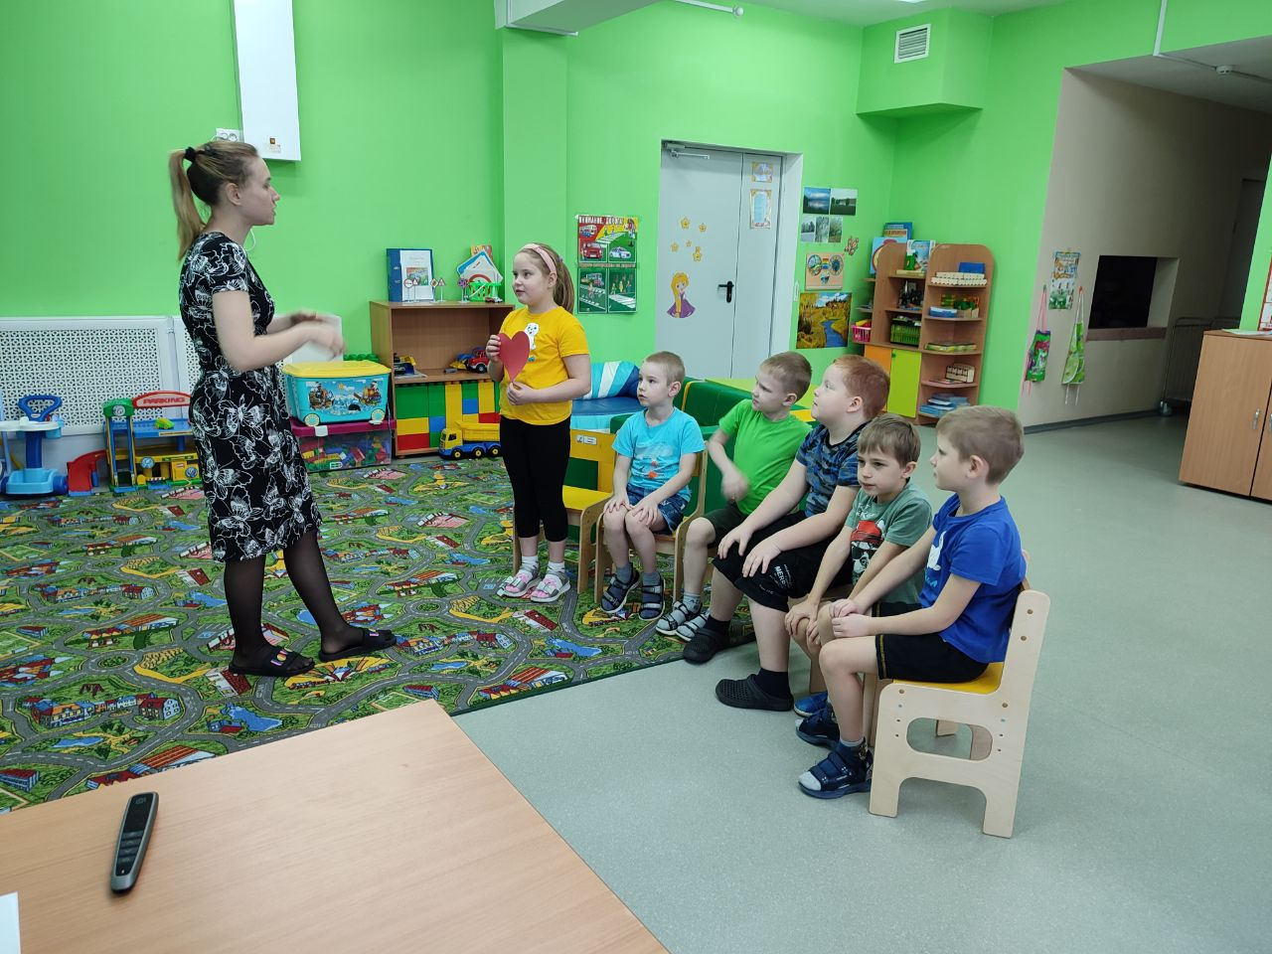
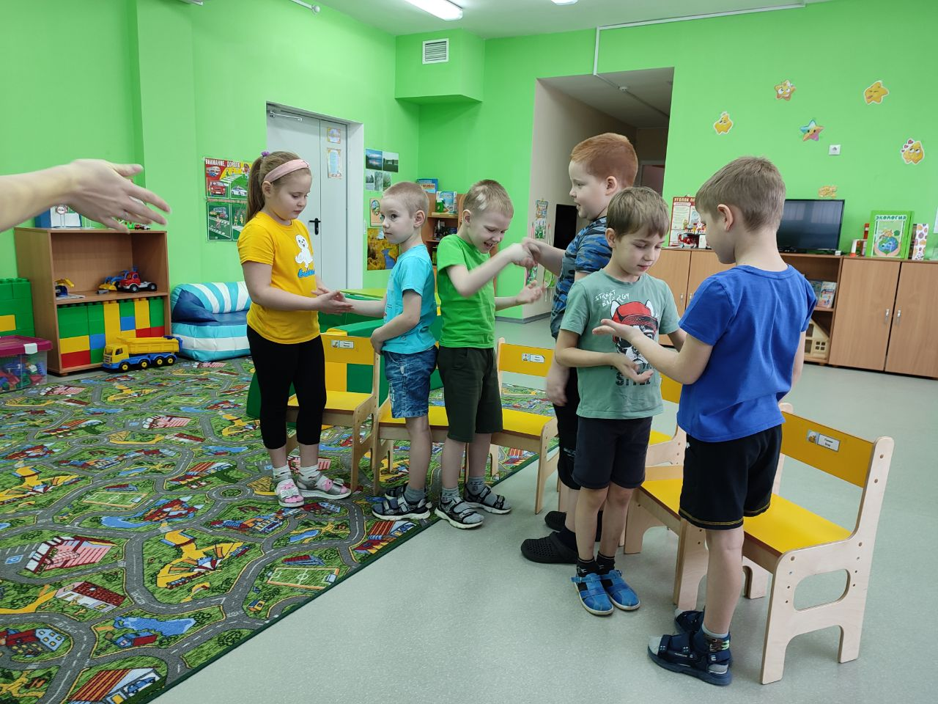
Подготовительная группа
Чтение сказки «Живая шляпа»
Воспитатель: Хафизова Ксения Александровна

